Slide 1
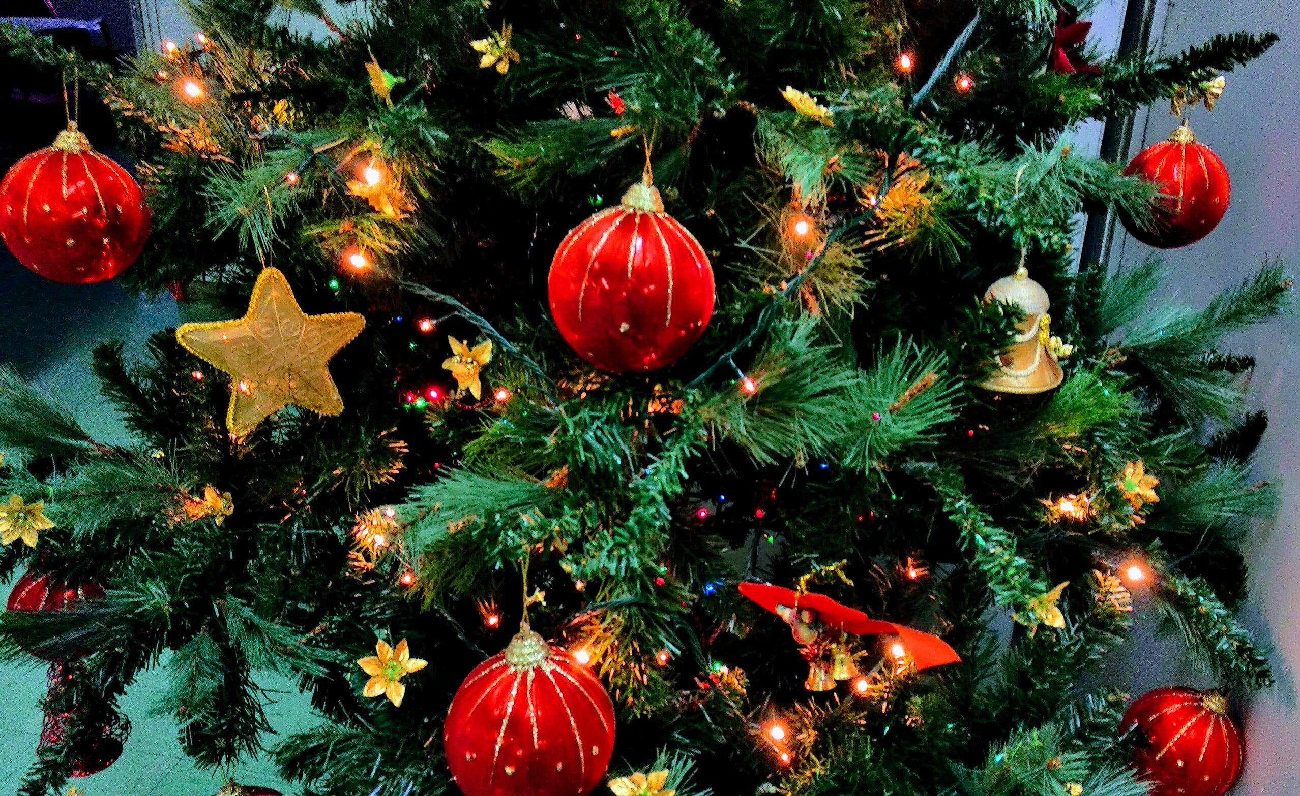
Merry CHristmas
Jest to moja najbardziej lubiana piosenka świąteczna, ponieważ:
Jest radosna.
Jest rytmiczna.
Poprawia mi nastrój.
Link do piosenki świątecznej
https://www.youtube.com/watch?v=01xctDVlUbY

